Slide 1
Open source v e-learningu
VIKBB66
Michal Černý

Slide 2
Open source není jen software
Myšlenka otevřenosti: dát určité know how k dispozici všem
Eric S. Raymond: Katedrála a tržiště: nic není zadarmo
Open source ve vzdělávacích platformách
Open source ve vzdělávacích kurzech
Open source ve vzdělávacích programech
Open source ve vzdělávacích datech
Open source ve vědeckých článcích
Open source v učebních materiálech
Open source ve vědeckých v metodických postupech
….

Slide 3
Modulární programování
Modulární programování: složitý problém vyřeším tím, že dám dohromady řadu již hotových a známých komponent a přidám něco vlastního:
Vlastní modul
Vlastní grafické prostředí
Vlastní myšlenku
Vlastní příběh
Vlastní model využití
…
Jde to tak i ve vzdělávání?

Slide 4
Kurátorství
Curator – opatrovník, správce
Klurátor – ten kdo vytváří příběh, formu, překlad
Digitální kurátorství (digital curation) je souborem činností, které vedou k uchovávání digitálních materiálů a jejich zpřístupnění
Informační kurátorství (information curation), je pojmem velice obsáhlým a zahrnuje vlastně libovolnou kurátorskou činnost spojenou s informačními artefakty
Digitální informační kurátorství – kombinace obojího
Je rozdíl mezi světem pedagogickým a informačně vědním (či technickým)

Slide 5
Kurátorství ve škole
Jak ICT využívají učitelé pro svoji osobní potřebu a přípravu na výuku? Jaké služby a technologie využívají?
Jaké ICT využívají žáci? Jaké jsou jejich informační návyky? Jaký mají hardware, jakých služeb jsou zvyklí využívat?
Jakým způsobem ICT využívá management školy k předávání informací, ale také vzdělávacích objektů ve škole? Liší se vertikální a horizontální způsob komunikace?
Jak se ICT promítá do komunikace s rodiči?

Slide 6
Strategie 2020
„Kvalitní vzdělávání přitom předpokládá také průběžnou modernizaci vzdělávacích zdrojů a vzdělávací infrastruktury, v níž stále významnější místo získávají informační a komunikační technologie. Možnosti jejich těsnější integrace do výuky vytváří vynikající příležitosti nejen pro podporu efektivních procesů učení postavených na principu individualizace v rámci školního vzdělávání, ale také základ pro celoživotní učení a život ve společnosti, která bude dalším rozvojem digitálních technologií zásadně ovlivňována.“

Slide 7
Bloom vs. Kanterová
Aplikovat
Pochopit
Pamatovat
Analyzovat
Vyhodnotit
Vytvořit
Tvorba
Transparentnost
Spolupráce
Zapojení se

Slide 8
Výsledná myšlenka
Kurátorský proces spočívá v sestavení určitého balíčku (tematického), který bude přizpůsoben potřebám jednotlivce nebo určité skupiny.
Typicky integrujeme různé existující vzdělávací obsahy do jednoho promyšleného celku:
Pedagogický aspekt
Didaktický aspekt
Technický aspekt
Odborný aspekt
Otázka přístupnosti
Otázka autorskoprávní
…

Slide 9
Dva příklady

Slide 10
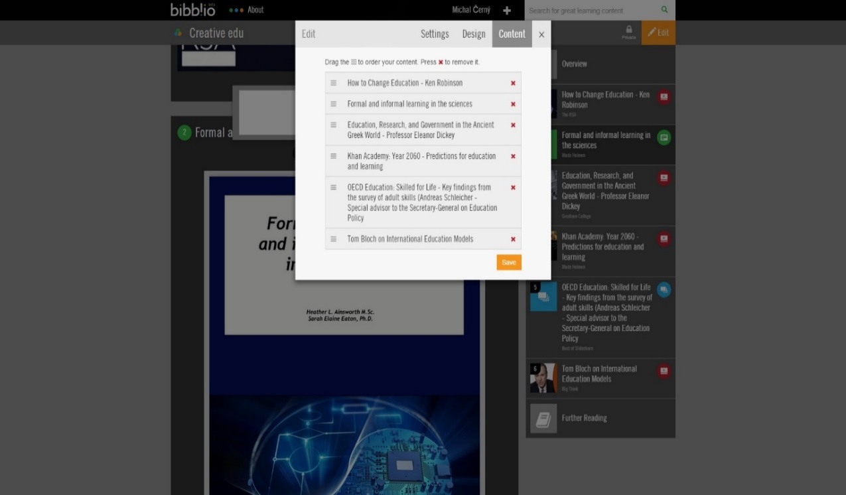
Bibblo
Každý člověk si sám mixuje vzdělávací obsah
Možnost sledovat zajímavé lidi a jejich sbírky
Možnost komentování, sdílení, spolupráce, hodnocení
Spojování dat:
Video (YouTube a Vimeo)
Audio (SoundCloud, Audioboom)
Knihy (Amazon, Goodreads)
Články
Vizuální informace (Prezi, SlideShare, Imgur)

Slide 11
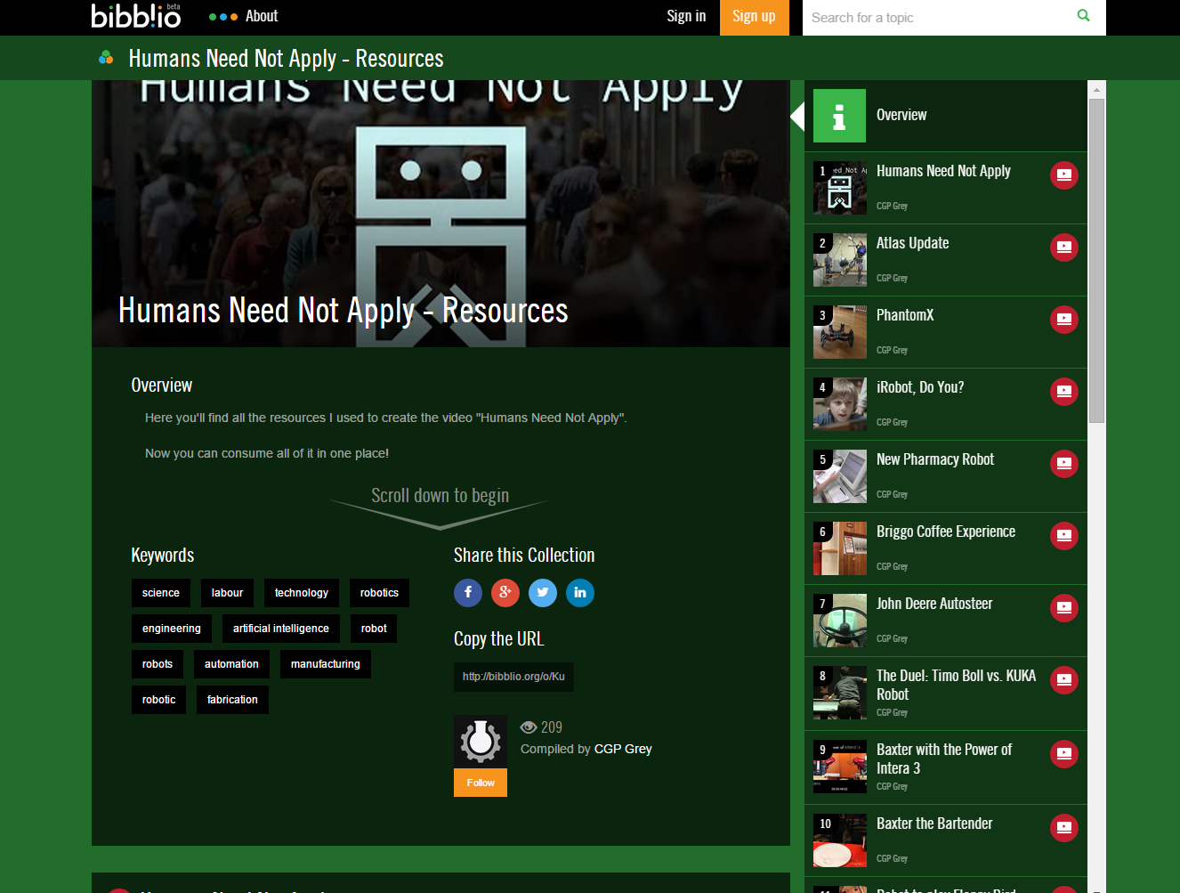
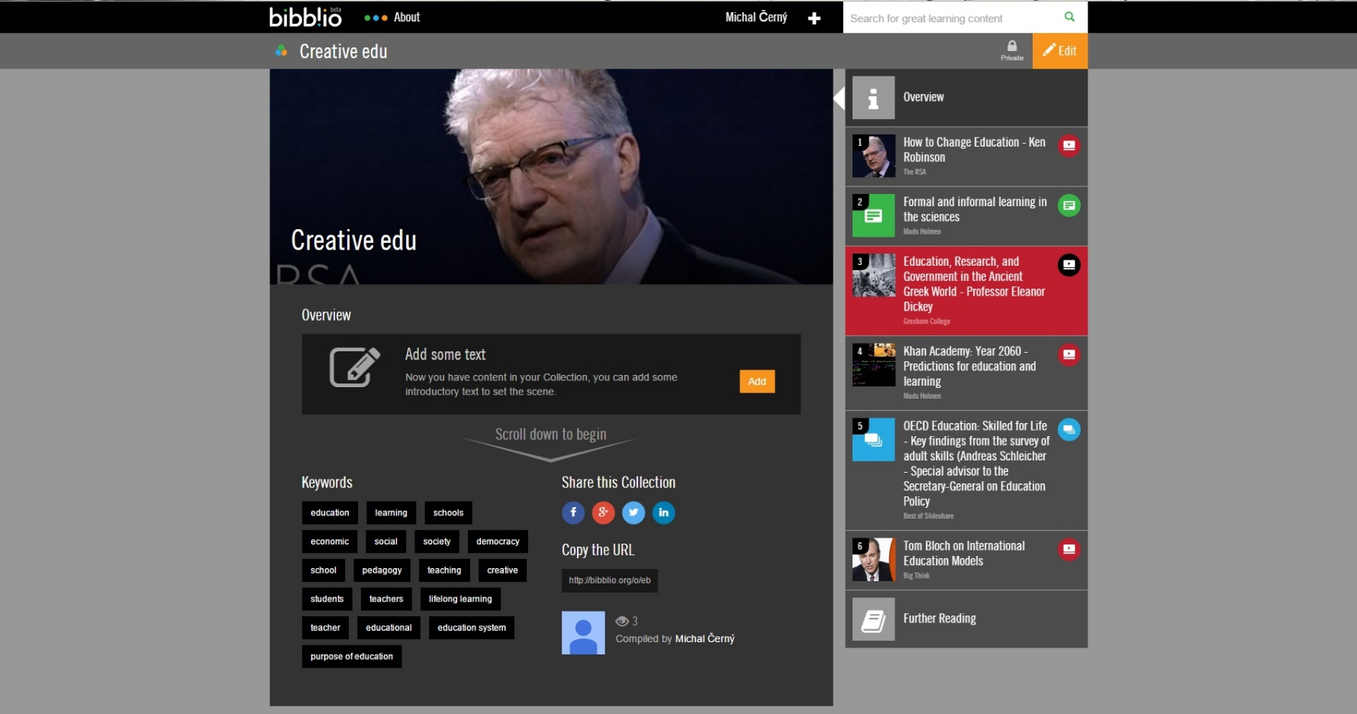

Slide 12
Scoop.it
Tvoří se tematicky ucelená portfolia.
Lze vkládat odkazy na webové stránky, videa, presentace atp.
Materiál může obsahovat také komentář
S příspěvky lze libovolně manipulovat
Podpora spolupráce více tvůrců
Těsná návaznost na osobní portfolia

Slide 13
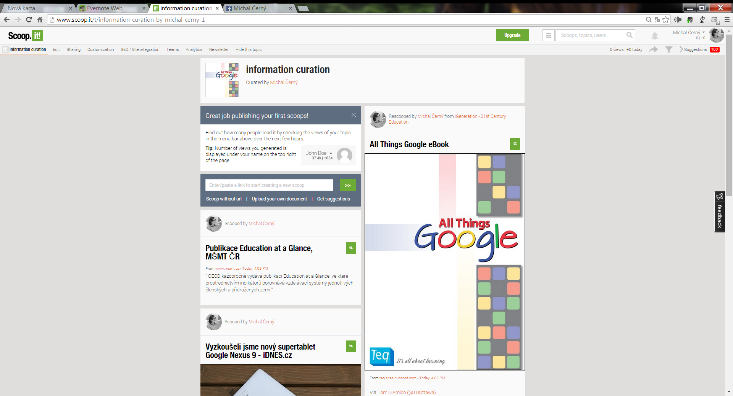

Slide 14
Jednotlivé části

Slide 15
Prostředí: Learning Management System

Slide 16
Příklady otevřených prostředí
eFront Open Source LMS
Forma Learning Management System
BusinessLMS by LMS Global
ATutor's LMS by ATutor
Chamilo's LMS
Sakai OAE
ILIAS
Open edX
Moodle

Slide 17
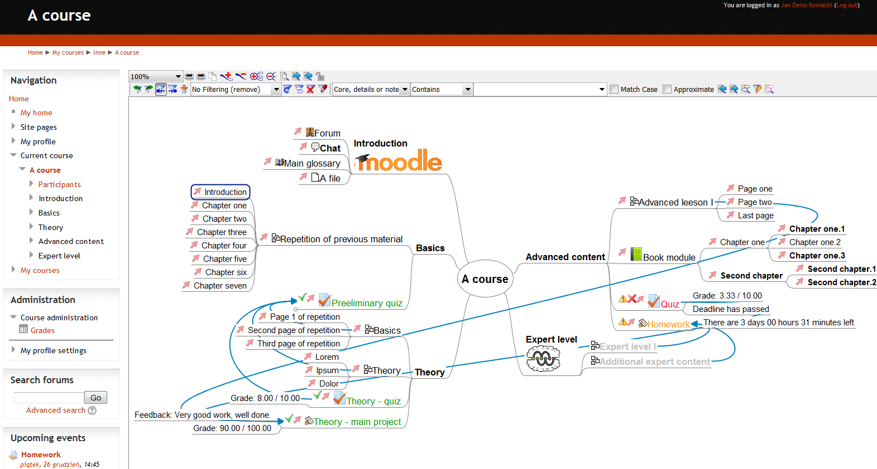
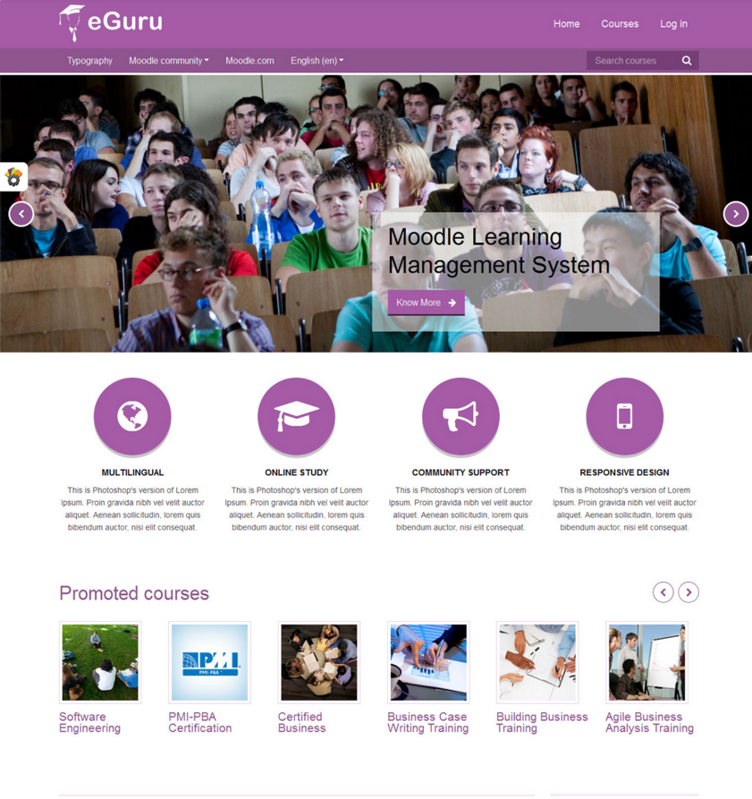
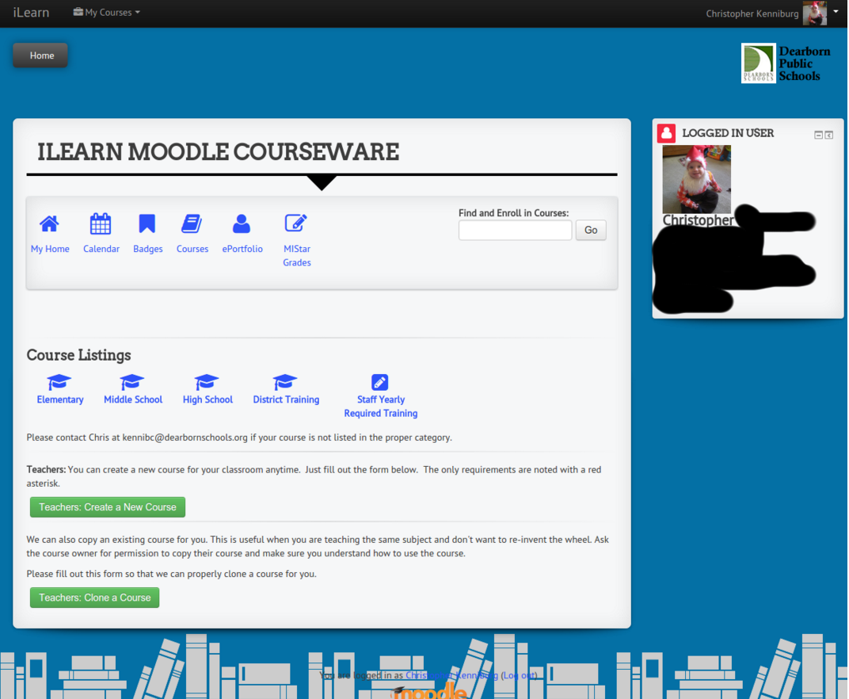
Moodle
Modular Object-Oriented Dynamic Learning Environment
Open source LMS

Slide 18
Moodle
MOODLE = modular object-oriented dynamic learning environment
GNU-GPL
První verze 1999, doba podpory je dva roky na verzi, pak je třeba provést upgrade
„Existuje minimálně 7 miliónů kurzů, které prochází asi 70 miliónů unikátních uživatelů z 227 zemí světa. Nejvíce registrovaných webů s Moodle mají USA – 8600, následované Španělskem 4700, Brazílií 3700 a téměř třemi tisíci ve Spojeném království.“
Problémem je velká fragmentace - největší podíl má verze 1.9 z roku 2008, která nemá již tři roky technickou podporu ani bezpečnostní úpravy.

Slide 19
Technické parametry
Moodle je vyvíjen v Apache a PHP, pro svůj chod potřebuje databázi (podporovány jsou PostgreSQL, MySQL a MariaDB a částečně Oracle)
HW : 160 MB místa na samotnou instalaci (k tomu je ale připočíst prostor pro materiály, vzhledy, pluginy, data o uživatelích atp.), požadavky
procesor s 1 GHz, ale doporučena je dvojnásobná
256 MB RAM, což je ale spíše symbolické. Pro reálný chod s více uživateli lze počítat přibližně s 1 GB na 20 osob pro rychlý a stabilní běh. Což u velkých kurzů není v součtu málo.
Instalace samotná probíhá téměř automaticky z prostředí webového prohlížeče. Před jejím spuštěním je třeba ručně vytvořit databázový záznam (čtyři prázdné tabulky s patřičnými přístupovými právy) a adresář na disku, ideálně mimo webově dostupnou část. Pak již stačí jen proklikat instalaci.
Moodle má také podporu lokální instalace

Slide 20
Základní moduly
Slovníky a databáze
Ankety, průzkumy, dotazování
Diskusní fóra
Chat
Testy
Přednáška
Workshop
Wiki
…

Slide 21
Monitoring činností
Event monitoring
Souhrnné statistiky
Participation report
Activity report
Log soubory
Odznáčky
Externí nástroje: Piwik Analytics či SmartKlass,…

Slide 22
Otevřené kurzy

Slide 23
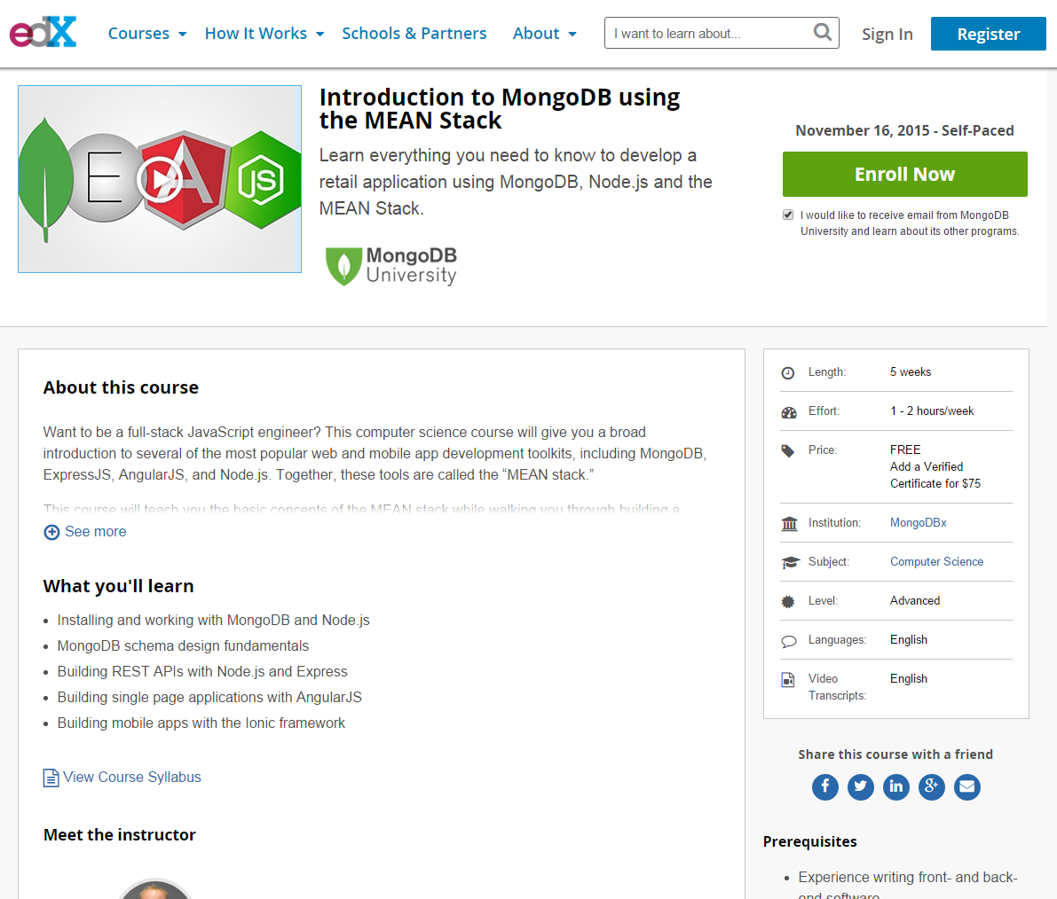
edX
https://www.edx.org
Harvard University a Massachusetts Institute of Technology.
Dnes se postupně přidávají další.
Spojení videa, diskusí, projektů a testů.
Možnost zisku certifikátu

Slide 24
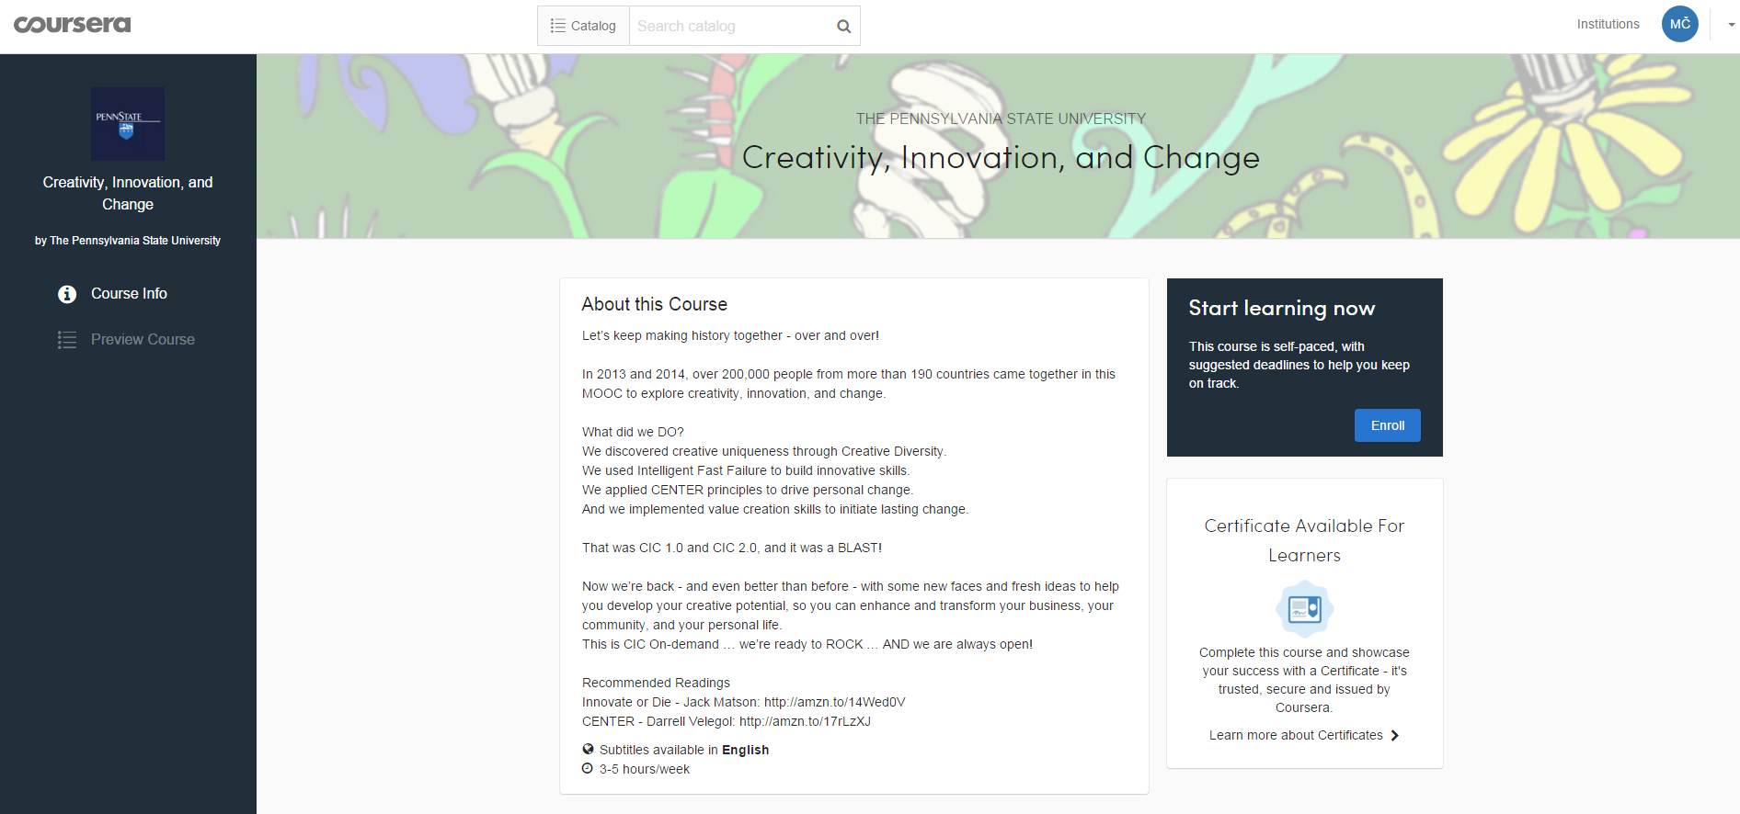
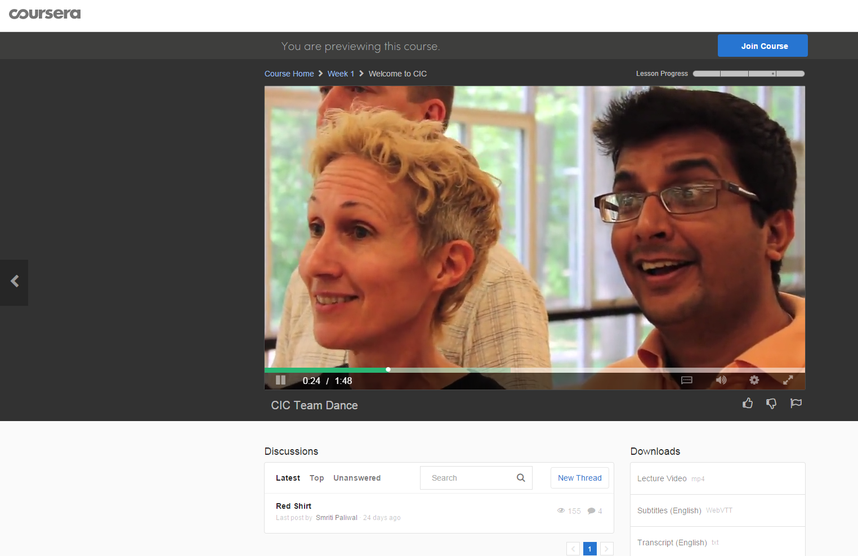
Coursera
https://www.coursera.org
Standford University, University of Michigan, University of Pennsylvania, University of Illinois či Princeton University a postupně se připojují další špičková (nejen) americká univerzitní pracoviště. 136 dodavatelů.
Tlak na kvalitu, certifikáty.
Důraz kladen na video, testy a projekty.
1474 kurzů
Řada komplexních specializací

Slide 25
Khan Academy
2006 Salman Khan
Od ZŠ po universitu
Základ je ve videu – dnes je jich přes 3500 na YouTube.
Hodně matematiky a přírodních věd.
Postupně testy, gamifikace a další prvky.
http://www.khanacademy.org/

Slide 26
Open source software

Slide 27
Příklady zajímavých aplikací
SciDAVis
GIMP
Scribus
Open Sankoré
Step
Marble
Kalzium
Kstars
wxMAxima
Dr. Geo
Stellarium
ZIM
Anki
FreeMind
Rocs
R
LibreOffice
Lazarus
…

Slide 28
Otevřená vědecká data

Slide 29
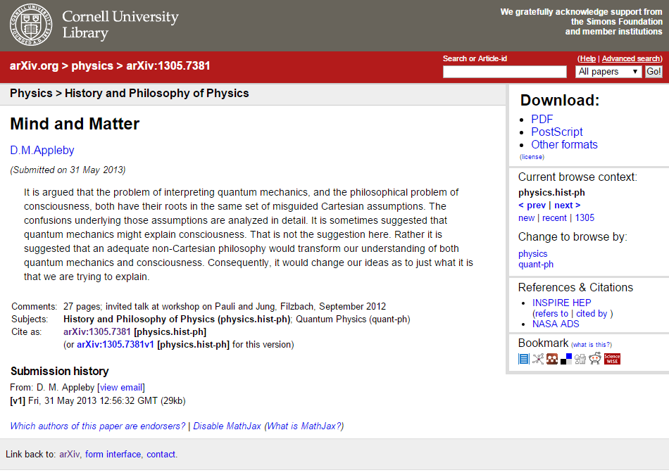
arXiv.org
Vznik v roce 1991.
Databáze volně dostupných preprintů z fyziky, matematiky, astronomie a dalších oborů.
Každý měsíc tisíce nových článků.
Lze v nich vyhledávat, stahovat je a pracovat s nimi.
Ve výuce tak můžeme používat nejaktuálnější data a zároveň ukázat, jak vypadají výstupy fyzikální či astronomické vědy.
Je nutný předvýběr zajímavých a dostupných textů.

Slide 30
SIMBAD
Set of Identifications, Measurements, and Bibliography of Astronomical Data.
Databáze astronomických objektů s celou řadou informací – od lokalizace, přes velikost až po spektrální třídu či pozorovanou velikost.
Existuje zde prohlížeč CDS s fotografiemi oblohy a pěknou vizuální podobou dat.
Řada grafů, fotografií a dalších dat.
Žáci mohou sami počítat a studovat hvězdy stejně, jako současní astrofyzici.

Slide 31
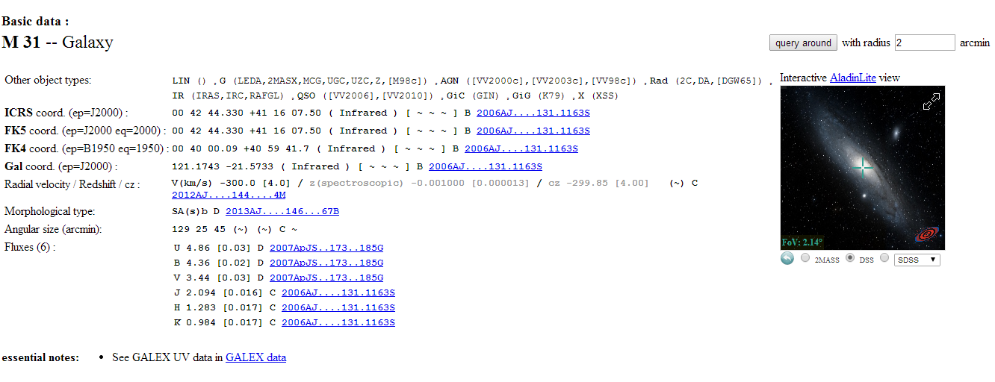
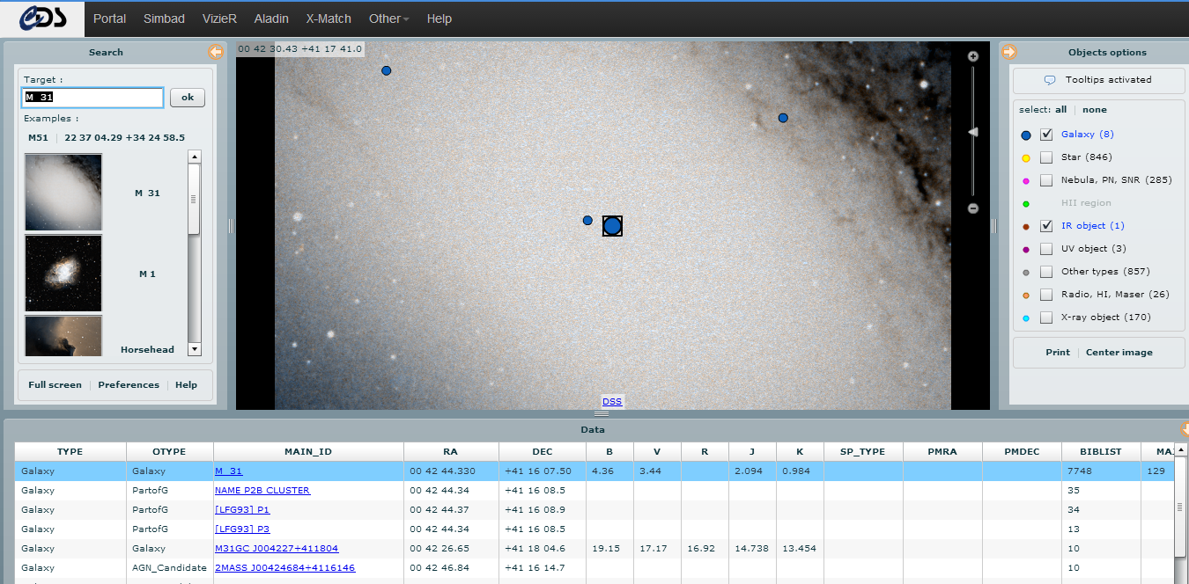
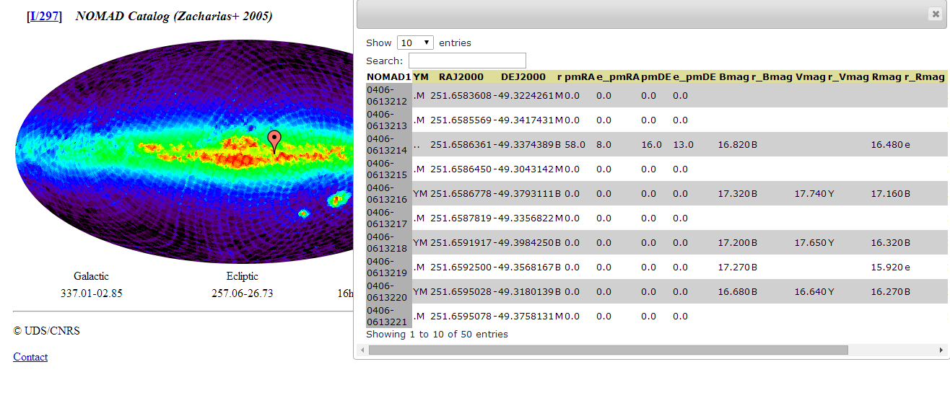
SIMBAD

Slide 32
Další zdroje
Skyview – zobrazí snímek objektu v dané frekvenci
NASA – zdroj dat všeho druhu (od obrázků z Hubbleova teleskopu po výpočet X-Ray Background daného objektu)
MAST Portal – všechna dostupná pozorovaná data (spektra, fotografie,…) na jednom místě. Vše se dá prohlížet stahovat, analyzovat.

Slide 33
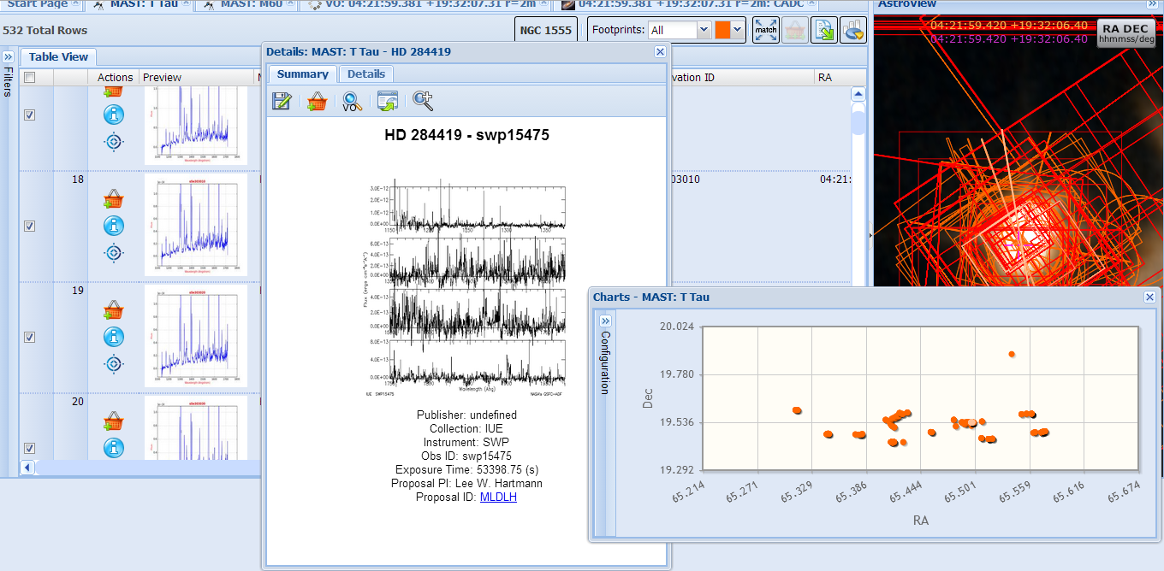
MAST

Slide 34
Otevřené inspirace

Slide 35
Inspirace
The eLearning Industry 440+ eLearning Authors
eLearning Feeds 500+ Top eLearning Blogs
eLearning Weekly 9,900+ Subscribers
eLearning Tags 4,900+ eLearning Submissions
eLearning Interviews Magazine
eLearning Infographics
Viva eLearning 1,000+ Free Video Tutorials

Slide 36
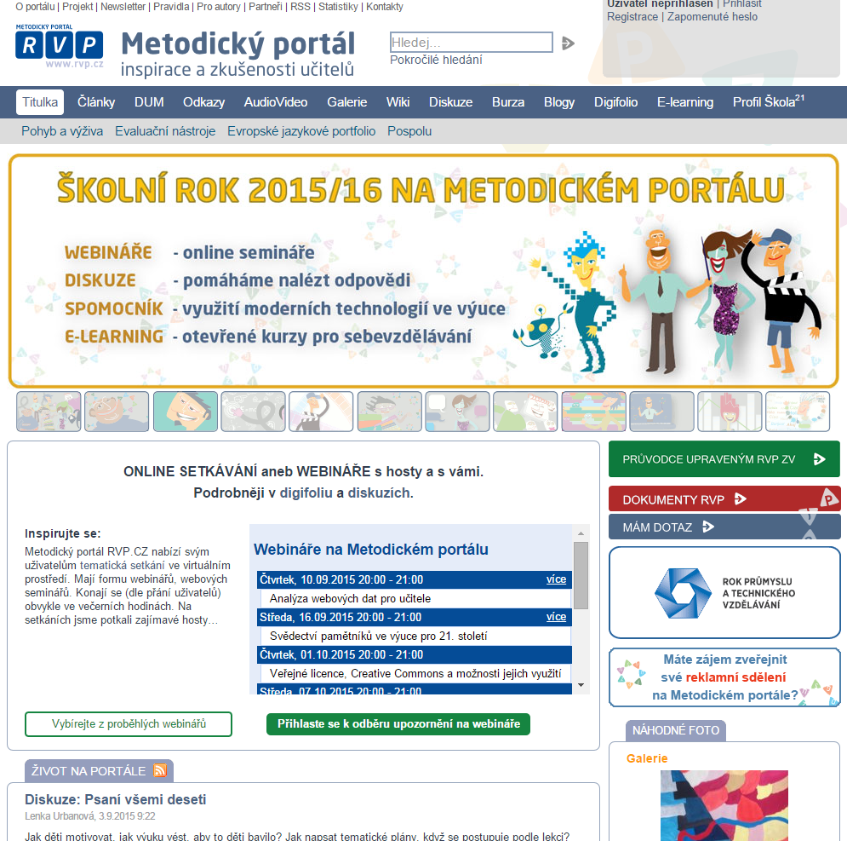
Metodický portál RVP
Odborné články
Blogy
Digifólia
Webináře
Diskuse
DUMy
Odkazy
E-learning
…
http://rvp.cz/

Slide 37
Závěrem

Slide 38
Cíle
Osobní / pracovní portfolio
Potřeba komunikace s kolegy
Návaznost na DVPP
Součást PLE a VLE – osobní motivace ke studiu
Konektivismus
…

Slide 39
Osobní sítě
Osobní web
RVP.cz profil
Google Scholar
SlideShare
Twitter
LinkedIn
Google+

Slide 40
Dotazy, připomínky, komentáře…

